Slide 1
Jornada técnica: “Tres entidades para la gestión de la I+D+i en el gobierno de Aragón”
Generación y aplicación del conocimiento en el sector agroalimentario en el CITA
27 de mayo de 2015

Slide 2
Misión y objetivos del CITA de Aragón
Impulsar la investigación científica en materia agroalimentaria y su desarrollo tecnológico.
Impulsar la transferencia tecnológica, la innovación y la formación en el sector agroalimentario aragonés, así como el fomento y control de actividades relacionadas con las mismas.
Integrar esta contribución al progreso de la ciencia en el sistema de relaciones de colaboración y cooperación propias de la actividad investigadora.
El Centro de Investigación y Tecnología Agroalimentaria de Aragón (CITA) es un organismo público del Gobierno de Aragon, dedicado a la investigación, el desarrollo y la transferencia de tecnología al sector agroalimentario, además de ofrecer asesoramiento y servicios al mismo, y todo ello con tecnologías respetuosas con el medio ambiente.

Slide 3
Orígenes e historia del CITA
Aprobación de la creación de la Granja Agrícola de Zaragoza
1964
Centro de Investigación y Desarrollo Agrario del Ebro (CIDADE) promovido por el Ministerio de Agricultura
1972
Aprobación del Plan Estratégico del centro para el periodo 2014-2020
1881
1984
Centro Regional de Investigación y Desarrollo Agrario (CRIDA 03) con competencias sobre Aragón, Navarra, País Vasco y la Rioja. Tras la reestructuración del Instituto Nacional de Investigaciones Agronómicas
2002
2013
Servicio de Investigación Agroalimentaria (SIA), tras la transferencia de competencias a la Comunidad
Centro de Investigación y Tecnología Agroalimentaria de Aragón (CITA), por ley 29/2002 de 17 de diciembre
Granja Agrícola de Zaragoza
Instituto Nacional de Investigaciones Agronómicas
Servicio de Investigación Agroalimentaria

Slide 4
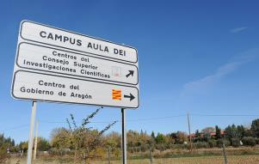
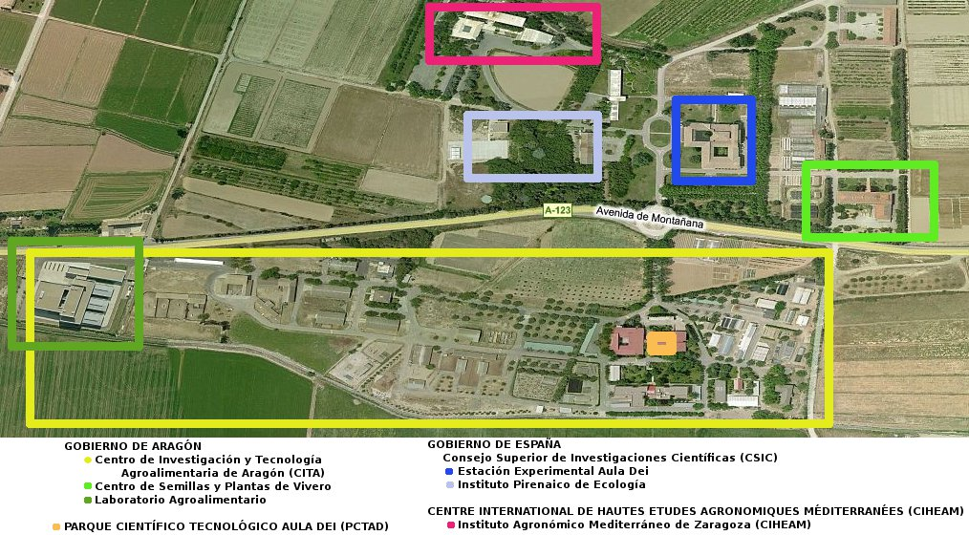
Campus de Aula Dei

Slide 5
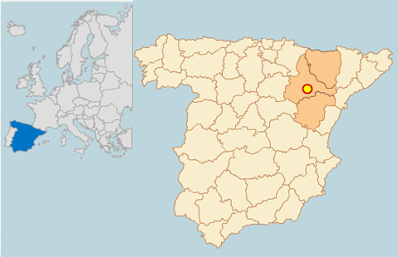
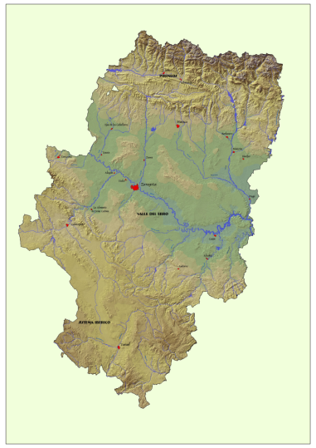
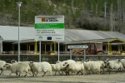
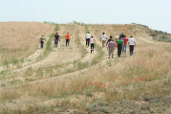
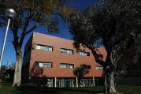
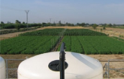
Localización
Localización e instalaciones
Instalaciones del CITA: Localización
Finca experimental “La Garcipollera” Bescos de la Garcipollera (Huesca)
Finca experimental “El Vedado bajo del Horno” Zuera (Zaragoza)
Instalaciones centrales (oficinas, laboratorios…) Montañana (Zaragoza)
Finca experimental “Soto Lezcano” Montañana (Zaragoza)

Slide 6
Bancos de Germoplasma
Hortícolas y especies infrautilizadas
Tomate Pimiento Cebolla Judías Lechugas…
≈ 17000
Plantas aromáticas y medicinales
Lavanda Artimisia Tomillo…
≈ 300
Colecciones en campo
Vegetal
Ovino
- Churra tensina
- Ansotana
Vacuno - Parda de montaña
- Pirenaica
Especies
forestales Chopo negro
≈ 800
Animal
Bancos de semillas
Especies
frutales Almendra Cerezo Pera
≈ 700
Infraestructuras científicas: Conservación de recursos genéticos animales y vegetales

Slide 7
Infraestructuras científicas: Animales de experimentación
Ovejas
Ratones
Vacas
Cabras
Conejos

Slide 8
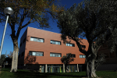
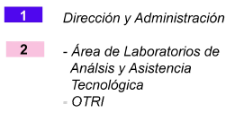
Sede central (Montañana)

Slide 9
Relaciones con el Departamento de Agricultura, Ganadería y Medio Ambiente
Centro de Protección Vegetal
Laboratorio Agroambiental y de Seguridad Alimentaria
Colabora con el personal investigador del CITA
Llevan a cabo trabajos conjuntos en temas de investigación y servicios.
Existe una Encomienda de Gestión al CITA en materia de Sanidad Vegetal que incluye a la Unidad de Sanidad Animal en materia de diagnóstico en laboratorio de enfermedades animales.
Personal de sus distintas áreas de investigación se encuentran en el CITA, llevando a cabo ensayos de campo y colaborando en algunos casos en proyectos de investigación.
Comparte espacios comunes en el Centro Tecnológico I+D de Seguridad Agroalimentaria
Servicios de Recursos Agrícolas y Ganaderos
Realizan conjuntamente con la Unidad de Producción y Sanidad Animal las campañas de saneamiento ganadero

Slide 10
Relaciones con la Universidad de Zaragoza
Instituto mixto de Investigación Agroalimentaria (IA2)
Convenio de colaboración con la Facultad de Veterinaria
Iniciativa conjunta entre el CITA y la Universidad de Zaragoza
Busca favorecer la agregación de investigadores de prestigio y la definición de proyectos de investigación multidisciplinares para convertirse en un centro de referencia en agroalimentación.
Investigadores de la Universidad (Facultad de Ciencias Económicas, Escuela Politécnica superior de Huesca, Facultad de Veterinaria, Ciencia y Tecnología de los Alimentos, Centro Politécnico Superior) participan en grupos de investigación o en proyectos del CITA y viceversa.
Grupos de investigación y proyectos de investigación
Permite la realización de practicas regladas en el CITA de alumnos en prácticas de diversas facultades (especialmente de veterinaria, pero también de bioquímica, económicas, agronomía…)
Participación en la oferta formativa de la Universidad
Gran cantidad de alumnos de diversas especialidades realizan sus proyectos fin de carrera o trabajos fin de máster en el centro.
Investigadores del CITA participan en cursos de doctorado, másteres, diplomas de especialización, cursos de verano, etc. además de tutorizar tesis conjuntas.

Slide 11
Clústers y Plataformas Tecnológicas

Slide 12
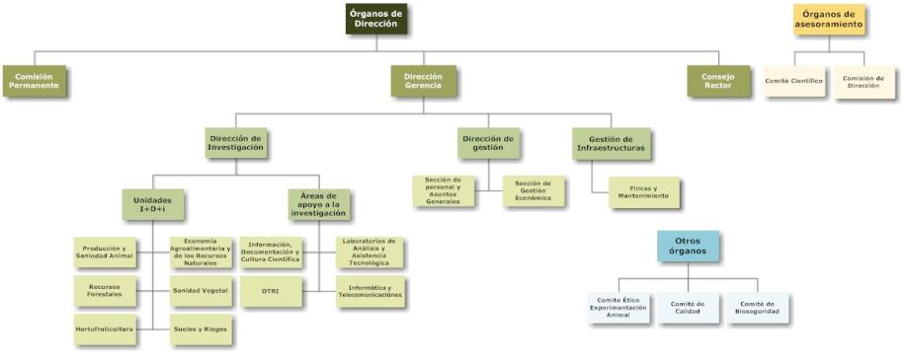
Organigrama general del centro

Slide 13
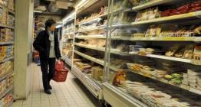
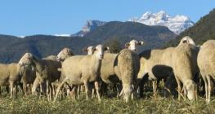
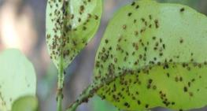
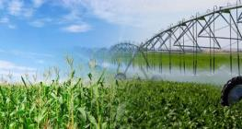
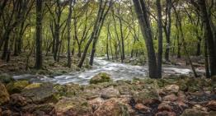
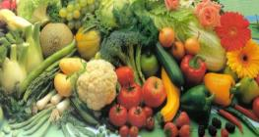
Unidades de I+D+i
Economía agroalimentaria
Producción y Sanidad Animal
Sanidad Vegetal
Suelos y Riegos
Recursos Forestales
Hortofruticultura

Slide 14
Herramientas de transferencia al sector
Área de Laboratorios y Asistencia Tecnológica
Potenciar el desarrollo del sector agroalimentario aragonés
Promover la cultura de la innovación y la competitividad entre las empresas e instituciones
Llevar a cabo servicios analíticos y tecnológicos a empresas de forma individual o en el marco de convenios
Realiza tareas de asistencia técnica y la consultoría en las siguientes áreas de trabajo:
Calidad y Seguridad Alimentaria
Transmitir a la sociedad en general y al mercado en particular, los conocimientos generados por la investigación
Alimentos y Salud
Análisis de Residuos, contaminantes y metabolitos

Slide 15
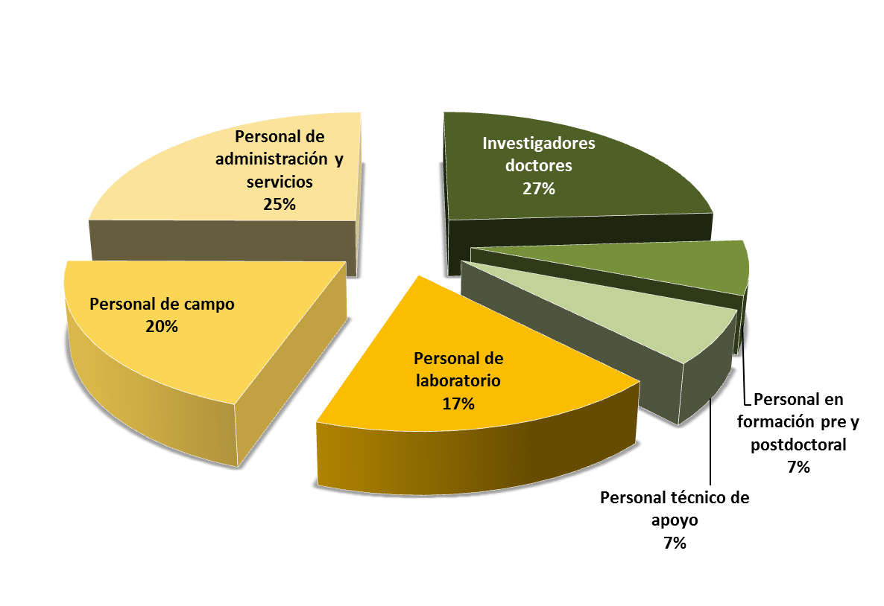
Recursos humanos (2014)
Personal por tipo de contratación
78 funcionarios (20 interinos)
142 personal laboral (73 temporales)
16 personal laboral en formación
Personal investigador
57 investigadores
16 personal en formación
16 Técnicos de investigación
Personal de apoyo
42 Personal de laboratorio
47 Personal de campo
59 Personal de administración y servicios

Slide 16
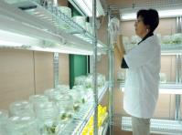
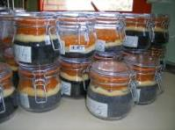
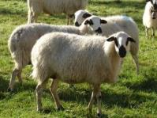
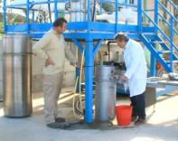
Líneas estratégicas de I+D+i
Recursos Genéticos y mejora
Optimización de la producción agroalimentaria
Desarrollo de sistemas agrarios sostenibles
Conservación y gestión de los recursos genéticos
Mejora genética animal y vegetal
Bioproductos

Slide 17
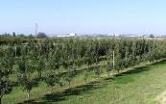
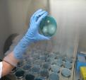
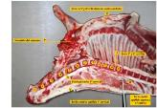
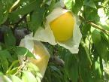
Líneas estratégicas de I+D+i
Recursos Genéticos y mejora
Optimización de la producción agroalimentaria
Desarrollo de sistemas agrarios sostenibles
Mejora de la eficiencia agrícola
Mejora de la eficiencia en las producciones ganaderas
Calidad sensorial, comercial y seguridad de los productos hortofrutícolas y ganaderos: alimentos y salud.
Control integrado de plagas. Epidemiología, diagnóstico y control de enfermedades ganaderas.
Procesos agroindustriales

Slide 18
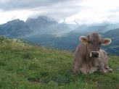
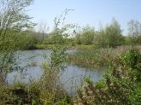
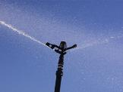
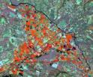
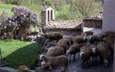
Líneas estratégicas de I+D+i
Recursos Genéticos y mejora
Optimización de la producción agroalimentaria
Desarrollo de sistemas agrarios sostenibles
Uso sostenible de los recursos agua-suelo
Impacto ambiental de las actividades agrarias
Desarrollo territorial sostenible
Estrategias eficaces en protección vegetal
Economía y competitividad de la cadena agroalimentaria
Bioeconomía y política del medio ambiente y los recursos naturales
Cambio climático: Adaptación, mitigación y respuesta
Apoyo a la toma de decisiones agrícolas mediante tecnologías de información y comunicación (TIC)

Slide 19
Pluridisciplinar: investigación completa y transversal
Genética
Reproducción
Alimentación
Manejo
Sanidad
Genética
Producción
Estrés
Sanidad
ANIMAL
VEGETAL
MEDIO
agua
suelo
PRODUCTO
sostenibilidad
calidad
economía
seguridad
Oferta tecnológica
PERSONAS

Slide 20
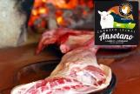
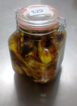
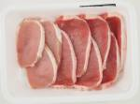
Algunos ejemplos de desarrollos
Caracterización de la canal y de la carne del lechal de raza Ansotana: estudio comparativo con las canales de lechales procedentes de otras razas.
2009
Mejora de la cabaña de ovino lechero y tipificación del queso con IGP “Queso de Teruel”
2011
Viabilidad económica
Calidad sensorial
Diversificación: confitado
2013
Lechal Ojinegro
Uso de extractos de plantas en el control de la salmonelosis porcina
2014
Aumento de la vida útil de la carne de vacuno mediante el uso envases activos con nanopartículas de plata y cinc
Calidad de la carne
Aumento de la terneza de la carne de vacuno mediante altas presiones y soluciones de cloruro cálcico
Embutidos saludables con Cerdo de Teruel IGP
Mejor perfil lipídico
Bajos en sal
2015
Calidad sensorial

Slide 21
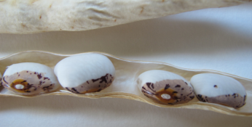
Algunos ejemplos de desarrollos
Mejora calidad y producción de frutas y hortalizas
Estudio y caracterización de la Judía Caparrona
2014
2008
2014
Estudio de la calidad diferencial, selección y mejora de la cebolla dulce de Fuentes
Recuperación de recursos genéticos autóctonos
Estudio de la calidad diferencial, selección y mejora del Tomate rosa de Barbastro
2010
2014
Sobrarbe emprende: proyecto piloto técnico formativa para la puesta en marcha de cultivos de variedades locales
2014

Slide 22
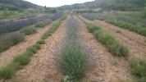
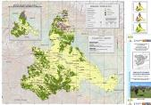
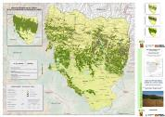
Algunos ejemplos de desarrollos
Cultivos alternativos
Estudio de la viabilidad industrial del cultivo controlado de plantas aromáticas y medicinales
2014
Elaboración de un mapa de aptitud trufera de los suelos de las provincia de Huesca y Zaragoza
2014
Calidad diferenciada
Productos con “C” de Calidad Alimentaria: Elaboración de pliegos, control externo de productos…
Elaboración de reglamentos para diferentes productos agroalimentarios: La Litera (2006), Somontano de Barbastro (2006), Hoya de Huesca (2008)
20062008
20112015
Marca Calidad Territorial: caracterización de productos y elaboración de reglamentos técnicos

Slide 23
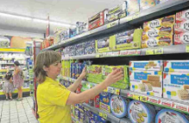
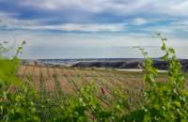
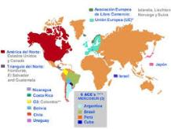
Algunos ejemplos de desarrollos
Comercialización y consumo
Estudio de situación de la comercialización de productos agroalimentarios de circuito corto
2011
Estudios de consumidores en relación al etiquetado de los alimentos
20142015
Estudios de relaciones: Nutrición, Salud y Obesidad
Comercio exterior
Plan Estratégico para la comercialización de los vinos de la D.O. Calatayud
2005
Estudio sobre internacionalización de vinos con D.O. de la provincia de Zaragoza
2013
Estudios de como las Barreras no arancelarias (BNA) repercuten en el precio de los productos y condicionan la competitividad de los mismos
2015

Slide 24
OTRI- Centro de Investigación y Tecnología Agroalimentaria de Aragón
Avenida de Montañana, 930, 50059- Zaragoza
+34 976 71 69 69 otri@cita-aragon.es

